Slide 1
Cesta tvorby štandardov ROPO
Národný projekt
RODINNÉ PORADNE
poradensko-psychologické
služby pre jednotlivcov,
páry a rodiny
Prijímateľ Inštitút pre výskum práce a rodiny v spolupráci s partnerom Ústredie práce, sociálnych vecí a rodiny realizujú
prof. PhDr. Michal Oláh, PhD. – odborný garant
Mgr. Alena Alscher
13. septembra 2023
Tento projekt sa realizuje vďaka podpore z Európskeho sociálneho fondu
a Európskeho fondu regionálneho rozvoja v rámci Operačného programu Ľudské zdroje, www.esf.gov.sk

Slide 2
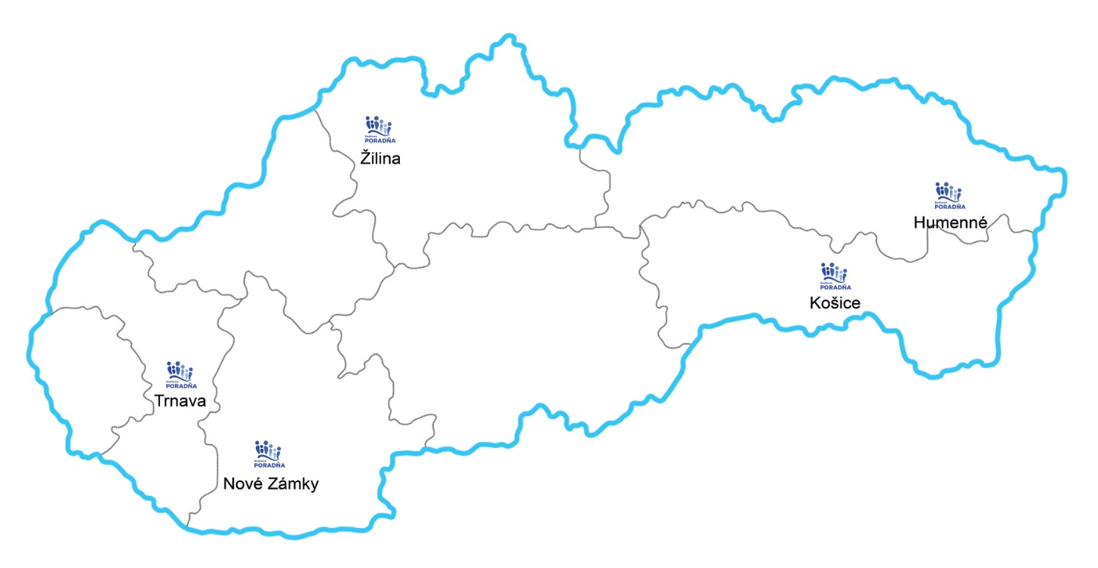
Pilotné rodinné poradne na Slovensku
Národný projekt
RODINNÉ PORADNE
poradensko-psychologické
služby pre jednotlivcov,
páry a rodiny
Tento projekt sa realizuje vďaka podpore z Európskeho sociálneho fondu a Európskeho fondu regionálneho rozvoja v rámci Operačného programu Ľudské zdroje, www.esf.gov.sk
13. septembra 2023

Slide 3
Cesta tvorby štandardov ROPO
Národný projekt
RODINNÉ PORADNE
poradensko-psychologické
služby pre jednotlivcov,
páry a rodiny
Tento projekt sa realizuje vďaka podpore z Európskeho sociálneho fondu a Európskeho fondu regionálneho rozvoja v rámci Operačného programu Ľudské zdroje, www.esf.gov.sk
Osobné návštevy ROPO NZ, TT, ZA, HU a KE
Check listy prevádzkové štandardy
Telefonické konzultácie a doplnenie otázok – sumarizačný check list
Analýza a vyhodnotenie zozbieraných údajov
Samotná tvorba štandardov
Check listy personálne štandardy
13.09.2023

Slide 4
Analýza implementácie štandardov pre ROPO
Národný projekt
RODINNÉ PORADNE
poradensko-psychologické
služby pre jednotlivcov,
páry a rodiny
Tento projekt sa realizuje vďaka podpore z Európskeho sociálneho fondu a Európskeho fondu regionálneho rozvoja v rámci Operačného programu Ľudské zdroje, www.esf.gov.sk
Procedurálne štandardy
Prevádzkové štandardy
Dokument pripomienok
1.
2.
3.
4.
5.
Personálne štandardy
Prílohy
13. septembra 2023

Slide 5
Procedurálne štandardy
Národný projekt
RODINNÉ PORADNE
poradensko-psychologické
služby pre jednotlivcov,
páry a rodiny
Tento projekt sa realizuje vďaka podpore z Európskeho sociálneho fondu a Európskeho fondu regionálneho rozvoja v rámci Operačného programu Ľudské zdroje, www.esf.gov.sk
Poslanie a ciele
Etika a hodnoty – ochrana práv klienta
Hlavné odborné činnosti poskytované v ROPO
Evidencia klientov
Nadväznosť ROPO na ďalšie služby
Cieľové skupiny
13.09.2023

Slide 6
Rodinné poradne – služby, poslanie a ciele
Národný projekt
RODINNÉ PORADNE
poradensko-psychologické
služby pre jednotlivcov,
páry a rodiny
Tento projekt sa realizuje vďaka podpore z Európskeho sociálneho fondu a Európskeho fondu regionálneho rozvoja v rámci Operačného programu Ľudské zdroje, www.esf.gov.sk
Poradenské služby – ROPO poskytujú psychologické, sociálne, prípadne právne poradenstvo za účelom riešenia rodinných problémov. Zameriavajú sa na riešenie, ale aj prevenciu širokého spektra problémov týkajúcich sa rodín a ich členov.
Poslanie ROPO - je prispieť k ochrane a posilneniu rodiny, ktorá je chápaná cez všetky príbuzenské, právne, biologické a deklarované vzťahy.
Cieľ ROPO - je pomoc rodinám a ich členom s problémami, ktoré súvisia s rodinou a jej vzťahmi:
Ciele zamerané na rodiny ako celok; zvyšovanie kvality života rodín a prevenciu voči jej zhoršovaniu; podpora zdravých a funkčných rodinných vzťahov.
Ciele zamerané na členov rodiny a ich individuálne potreby a problémy, ktoré súvisia s rodinou; rodina je kontextom, v ktorom sa tieto potreby a problémy definujú a tiež pomocnou sieťou, na ktorú sa pri ich riešení možno obrátiť.
Ciele zamerané na pomoc jednotlivcom, u ktorých rodinná sieť absentuje alebo je nefunkčná (ako je tomu napr. v prípade „ľudí bez domova, odchovancov centier pre deti a rodinu, ľudí v resocializácii alebo po výkone trestu a pod.“); ciele sú okrem iného zamerané na jej obnovenie a vytvorenie novej siete vzťahov.
13. september 2023

Slide 7
Cieľové skupiny
Národný projekt
RODINNÉ PORADNE
poradensko-psychologické
služby pre jednotlivcov,
páry a rodiny
Tento projekt sa realizuje vďaka podpore z Európskeho sociálneho fondu a Európskeho fondu regionálneho rozvoja v rámci Operačného programu Ľudské zdroje, www.esf.gov.sk
Primárnou cieľovou skupinou rodinných poradní je rodina a jej členovia s problémami alebo so situáciami, s ktorými sa nedokážu vysporiadať bez odbornej pomoci.
Pod rodinou „sa v rámci poradenskej činnosti“ myslia všetky príbuzenské vzťahy (manželské a partnerské, rodičovské, medzigeneračné, vzťahy v rámci širšej rodiny, atď.), ktoré existujú medzi jej členmi. Rodina je v centre pozornosti rodinných poradní, nie len ako cieľová skupina, ale aj ako kontext riešenia rodinných problémov a prvá záchranná sociálna sieť pre jej členov.
Cieľovými skupinami rodinných poradní sú aj páry a jednotlivci s problémami a situáciami, ktoré majú vplyv na rodinu, ktorej sú členmi alebo na príbuzenské vzťahy. Alebo naopak, ak ide o páry a jednotlivcov, ktorí do poradne prichádzajú s problémami a situáciami ovplyvnenými rodinou a jej vzťahmi.
13. september 2023

Slide 8
Personálne štandardy
Národný projekt
RODINNÉ PORADNE
poradensko-psychologické
služby pre jednotlivcov,
páry a rodiny
Tento projekt sa realizuje vďaka podpore z Európskeho sociálneho fondu a Európskeho fondu regionálneho rozvoja v rámci Operačného programu Ľudské zdroje, www.esf.gov.sk
Supervízia
Štruktúra pracovných pozícií ROPO
Rámcové opisy pracovných činností a kvalifikačné predpoklady
13. september 2023

Slide 9
Personálne štandardy ROPO – personálna štruktúra
Národný projekt
RODINNÉ PORADNE
poradensko-psychologické
služby pre jednotlivcov,
páry a rodiny
Tento projekt sa realizuje vďaka podpore z Európskeho sociálneho fondu a Európskeho fondu regionálneho rozvoja v rámci Operačného programu Ľudské zdroje, www.esf.gov.sk
Jadro činnosti ROPO tvorí psychologické a sociálne poradenstvo
Odporúčané pracovné pozície, ktoré boli overené v pilotnom projekte rodinných poradní:
Právne poradenstvo (právnik): odporúčaný pre ROPO s regionálnou pôsobnosťou
Asistent poradne: odporúčaný pre ROPO s vyšším počtom zamestnancov
psychológ
sociálny pracovník
13. september 2023

Slide 10
Personálne štandardy ROPO – návrh organizačnej štruktúry
Národný projekt
RODINNÉ PORADNE
poradensko-psychologické
služby pre jednotlivcov,
páry a rodiny
Tento projekt sa realizuje vďaka podpore z Európskeho sociálneho fondu a Európskeho fondu regionálneho rozvoja v rámci Operačného programu Ľudské zdroje, www.esf.gov.sk
13. september 2023

Slide 11
Prevádzkové štandardy
Národný projekt
RODINNÉ PORADNE
poradensko-psychologické
služby pre jednotlivcov,
páry a rodiny
Tento projekt sa realizuje vďaka podpore z Európskeho sociálneho fondu a Európskeho fondu regionálneho rozvoja v rámci Operačného programu Ľudské zdroje, www.esf.gov.sk
Prostredie a vonkajšie podmienky poskytovania poradenských služieb
Materiálno – technické vybavenie
Prevádzkové podmienky
13. september 2023

Slide 12
Priestorové podmienky ROPO
Národný projekt
RODINNÉ PORADNE
poradensko-psychologické
služby pre jednotlivcov,
páry a rodiny
Tento projekt sa realizuje vďaka podpore z Európskeho sociálneho fondu a Európskeho fondu regionálneho rozvoja v rámci Operačného programu Ľudské zdroje, www.esf.gov.sk
Priestorové podmienky ROPO určujú minimálny štandard a požiadavky na:
Výber vhodnej lokality umiestnenia ROPO z hľadiska dostupnosti
Výber vhodného objektu z hľadiska architektonickej a inej bezbariérovosti
Priestorové dispozície objektu ROPO z hľadiska usporiadania a vybavenia poradenských miestností
Zabezpečenie vhodných priestorov nebytových/bytových formou prenájmu, výpožičky alebo vlastníctva
13. september 2023

Slide 13
Materiálno – technické vybavenie ROPO určuje minimálny štandard a požiadavky na:
Národný projekt
RODINNÉ PORADNE
poradensko-psychologické
služby pre jednotlivcov,
páry a rodiny
Tento projekt sa realizuje vďaka podpore z Európskeho sociálneho fondu a Európskeho fondu regionálneho rozvoja v rámci Operačného programu Ľudské zdroje, www.esf.gov.sk
Základné technické vybavenie jednotlivých miestností vrátane funkčného pripojenia na internet, zvukovo – izolačných vlastností, zabezpečenia svetelnej a tepelnej pohody (centrálne vykurovanie, klimatizácia, prirodzené a umelé osvetlenie a pod.)
Primeranú veľkosť miestností z hľadiska ochrany zdravia a bezpečnosti pri práci podľa ich funkčnosti
Vybavenie výpočtovou technikou a telekomunikačnými prostriedkami
Základné materiálne vybavenie účelným nábytkom a zariadením na úschovu dokumentácie podliehajúcej ochrane osobných údajov v zmysle platnej legislatívy
13. september 2023

Slide 14
Prevádzkové podmienky
Národný projekt
RODINNÉ PORADNE
poradensko-psychologické
služby pre jednotlivcov,
páry a rodiny
Tento projekt sa realizuje vďaka podpore z Európskeho sociálneho fondu a Európskeho fondu regionálneho rozvoja v rámci Operačného programu Ľudské zdroje, www.esf.gov.sk
Prevádzkové podmienky určujú minimálny štandard a požiadavky na:
Určenie miesta a času poskytovania poradenských služieb - ambulantnou alebo v špecifických prípadoch terénnou formou vrátane poradenstva prostredníctvom telekomunikačných prostriedkov (online, telefonicky) spravidla počas prevádzkovej doby rodinnej poradne
Zabezpečenie prevádzkovej doby rodinnej poradne podľa potrieb regiónu a požiadaviek klientov
Úpravu pracovnej doby zamestnancov rodinnej poradne zohľadňujúcu výkon pracovnej činnosti poradcov v dňoch predlženej prevádzkovej doby rodinnej poradne (na základe dopytu klientov)
Zabezpečenie informačnej stratégie za účelom zverejňovania informácií o poslaní rodinnej poradne pre širokú verejnosť
Vykonávanie monitoringu činnosti rodinnej poradne a hodnotenia poskytovaných poradensko–psychologických služieb
13. september 2023

Slide 15
Prílohy
Národný projekt
RODINNÉ PORADNE
poradensko-psychologické
služby pre jednotlivcov,
páry a rodiny
Tento projekt sa realizuje vďaka podpore z Európskeho sociálneho fondu a Európskeho fondu regionálneho rozvoja v rámci Operačného programu Ľudské zdroje, www.esf.gov.sk
Príloha č. 1 | Indikátory kvality ROPO
Príloha č. 2 | Vybrané etické dilemy
Príloha č. 3 | Kontrakt o poskytovaní poradensko-psychologických služieb Rodinnou poradňou
Príloha č.4 | Karta klienta
Príloha č.5 | Voľnočasový kútik
Príloha č.6 | Súhlas so spracovaním osobných údajov
Príloha č.7 | Dotazník spätnej väzby
Príloha č.8 | Interný pokyn na zabezpečenie postupu ROPO pri vybavovaní sťažností
Príloha č.9 | Etický kódex zamestnancov ROPO
13. september 2023

Slide 16
Autorský tím - expertný tím
Národný projekt
RODINNÉ PORADNE
poradensko-psychologické
služby pre jednotlivcov,
páry a rodiny
Tento projekt sa realizuje vďaka podpore z Európskeho sociálneho fondu a Európskeho fondu regionálneho rozvoja v rámci Operačného programu Ľudské zdroje, www.esf.gov.sk
Mgr. Alena Alscher
PhDr. Andrea Baranovská, PhD. – odborná garantka
Mgr. Terézia Bilasová, PhD.
PhDr. Anna Kasanová, PhD.
Mgr. Eva Klimová
PhDr. Janka Moravčíková, PhD.
prof. PhDr. Michal Oláh, PhD. – odborný garant
PhDr. Gabriela Ručková, PhD., MBA
doc. PhDr. Jurina Rusnáková, PhD.
13. september 2023

Slide 17
Ďakujem Vám za pozornosť!
Národný projekt
RODINNÉ PORADNE
poradensko-psychologické
služby pre jednotlivcov,
páry a rodiny
Prijímateľ Inštitút pre výskum práce a rodiny v spolupráci s partnerom Ústredie práce, sociálnych vecí a rodiny realizujú
Tento projekt sa realizuje vďaka podpore z Európskeho sociálneho fondu
a Európskeho fondu regionálneho rozvoja v rámci Operačného programu Ľudské zdroje, www.esf.gov.sk

